Slide 1
第四章半导体中载流子的统计分布
大连理工大学微电子学院
张贺秋副教授

Slide 2
第四章、半导体中载流子的统计分布
半导体的导电性能直接依赖于电子和空穴多少。
电子和空穴的多少强烈地随温度和杂质含量变化。
热平衡条件下，载流子（电子和空穴）在能级上的分布，计算导带电子和价带空穴密度，分析导带电子和价带空穴与半导体中杂质含量及温度的关系。
大连理工大学 张贺秋
Notes:
半导体的导电性能直接依赖于电子和空穴的多少。注意：这里的电子指的是导带中的自由电子。空穴指的是价带中的自由空穴。电子和空穴的多少又强烈地随温度和杂质含量而变化。第四章的内容就是，分析在热平衡条件下，电子和空穴在能级上的分布，计算导带电子和价带空穴密度，从而获得导带电子和价带空穴与半导体中杂质含量及温度的关系。热平衡，在某个温度下，半导体内部温度各处均匀且与外界温度相等。对半导体不施加任何外部作用。

Slide 3

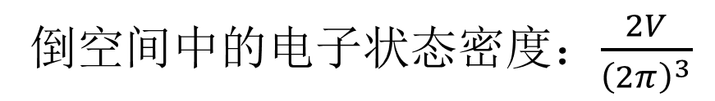
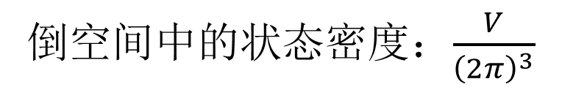
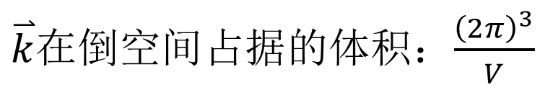
导带电子和价带空穴密度
半导体结构：晶体
能谱：能带
晶体能带理论
量子力学方法
电子态：N个$\overset{⃑}{k}$
$\overset{⃑}{k}$在倒空间占据的体积：$\frac{{\left(2π\right)}^{3}}{V}$
倒空间中的状态密度：$\frac{V}{{\left(2π\right)}^{3}}$
倒空间中的电子状态密度：$\frac{2V}{{\left(2π\right)}^{3}}$
大连理工大学 张贺秋
Notes:
在热平衡条件下，要求导带电子和价带空穴的密度。根据第四章以前的学习内容，我们知道，如果有一块半导体晶体，这块半导体晶体中电子的能量形成一系列的能带，一个能带中有N个电子状态，N是晶体中包含的原胞数，波矢k是标识电子态的量子数，一个k在倒空间占据的体积是晶体体积的倒数乘以2pai立方。那么在倒空间中单位体积内k状态数位晶体体积除以2pai立方。一个k状态上能够填充两个电子，由此，在倒空间单位体积内电子的状态数量位2倍晶体晶体除以2pai立方。这个公式对任何晶体都适用。 现在我们要求导带电子和价带空穴密度。

Slide 4



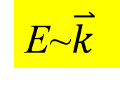
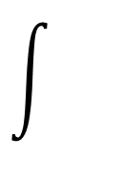
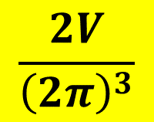

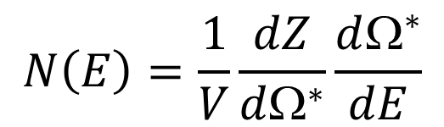

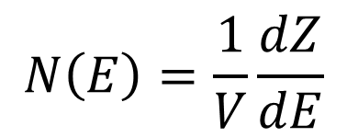
导带电子和价带空穴密度
热力学统计物理
电子系统是费米系统
费米分布
$$f(E)$$
$$n=$$
$$N\left(E\right)$$
$$f(E)$$
$$dE$$
E~$\overset{⃑}{k}$
$$N\left(E\right)=\frac{1}{V}\frac{dZ}{dE}$$
$$N\left(E\right)=\frac{1}{V}\frac{dZ}{dΩ^{∗}}\frac{dΩ^{∗}}{dE}$$
$$\frac{2V}{{\left(2π\right)}^{3}}$$
大连理工大学 张贺秋
Notes:
要想计算导带中电子密度和价带中空穴密度，那么需要知道电子和空穴在导带和价带中的分布情况。根据热力学与统计物理█的知识知道，电子是费米子，晶体中的大量电子是一个费米系统█，电子在晶体能带中的分布服从费米分布█。也就是知道了电子占据某个能级的几率。虽然晶体中电子能带中的能级是不连续的，但是能级和能级之间的差非常小，约为10-22eV数量级，可以近似看作是准连续的。这样已经知道了电子在能级的上占有几率█，如果再知道单位体积单位能量上有多少状态数N（E）█。我们就可以计算出电子密度█，即用单位体积单位能量上得状态数，也就是状态密度乘以电子在能量上得占有几率，再对所求得能量范围求积分，就得到了电子密度。现在已知倒空间的电子状态密度。下面就来分析单位体积单位能量范围的状态█。
如果知道小能量范围dE的状态是dZ，那么单位体积带位能量范围的电子状态密度可以用晶体体积倒数乘以dzdE█。已经知道在倒空间中单位体积中的状态密度。则将单位体积单位能量的状态密度公式改写为█，dz对倒空间体积求导，乘以倒空间体积对能量求导。Dz对倒空间体积求导就是倒空间的电子状态密度,2倍晶体体积除以2pai立方█。而倒空间体积对能量的微分，需要求的就是在倒空间中单位能量范围内有多少状态数。能量和状态k之间的关系可以通过量子力学方法计算得到█。

Slide 5
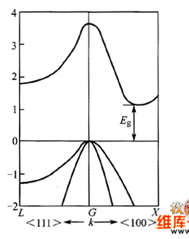
导带电子和价带空穴密度
Si
-----
----
-
+
++
++++
Notes:
这是Si半导体的能量和波矢k的能谱图。可以看出，具体的能量和波矢k之间的关系是比较复杂的。很难得到能量和波矢k之间的解析关系式。研究晶体中电子能量与波矢k之间的关系都是利用计算机进行数值计算。同时在半导体中能够参与导电的电子主要是导带底附近的电子█和价带顶附近的空穴█。在此我们估算一下，假设研究的晶体尺寸为边长1cm的立方体。则一个能带中电子的状态数大约为10e22，而在实际的半导体中，能够掺入杂质的数量是有限的，最高大约在10e19每立方厘米，也就是电子浓度或者空穴浓度最大在此量级上。当然如果掺杂浓度过高，杂质将不再是分立存在，杂质和杂质之间的电子波函数会发生交叠，那么晶体的能带会受到影响。我们课上不讨论这部分内容。那么现在考虑电子密度为10e19次方每立方厘米，假设能带内能量均匀分布，则能带内被电子填充的能带的宽度占能带宽度的千分之一。可见，能够参与导电的电子都处在能量极值附近。即导带底附近和价带顶附近。

Slide 6

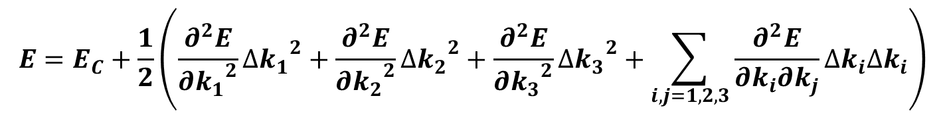





4.1.1 导带状态密度N_{C}(E)
$$E=E_{C}+\frac{1}{2}\left(\frac{∂^{2}E}{∂{k_{1}}^{2}}∆{k_{1}}^{2}+\frac{∂^{2}E}{∂{k_{2}}^{2}}∆{k_{2}}^{2}+\frac{∂^{2}E}{∂{k_{3}}^{2}}∆{k_{3}}^{2}+\sum_{i,j=1,2,3}{\frac{∂^{2}E}{∂k_{i}∂k_{j}}∆k_{i}∆k_{i}}\right)$$
z
$$∆k_{1}=k_{1}−k_{01}$$
$$∆k_{2}=k_{2}−k_{02}$$
$$k_{2}$$
o
$$k_{1}$$
y
$$∆k_{3}=k_{3}−k_{03}$$
$$k_{3}$$
x
大连理工大学 张贺秋
Notes:
基于以上分析，先来讨论导带中电子状态密度。考虑导带底附近的能量，将导带底附近的能量在导带底进行泰勒展开，保留到二次项，省略高次项。得到能量对波矢k的泰勒展开公式█。由于是在导带底导带极小值附近进行展开，能量的一阶导数等于零。在进行能量的泰勒展开时，选择三个相互垂直的方向，k1，k2，k3，在这三个方向上进行泰勒展开。Ec为导带底能量。Deita k1，Deita k2，Deita k3，分别为导带底附近波矢k与导带底波矢k0在选定方向上的分量差█。例如：Ge的导带底附近的泰勒展开，导带底在倒空间111方向的第一布里渊区边界，选择的k1，k2，k3方向分别是111方向和与111方向相互垂直的两个方向█。为什么要这样选择k1，k2，k3的方向呢。

Slide 7
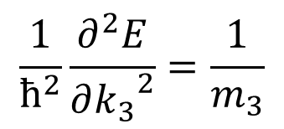
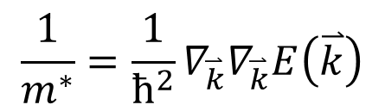
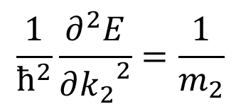
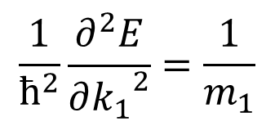
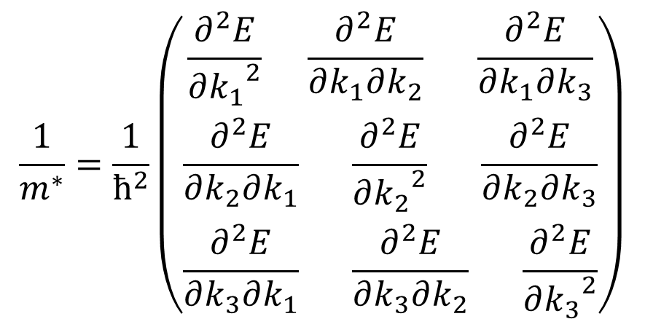
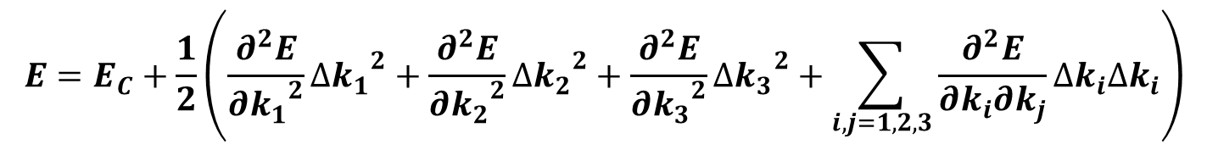
4.1.1 导带状态密度N_{C}(E)
$$E=E_{C}+\frac{1}{2}\left(\frac{∂^{2}E}{∂{k_{1}}^{2}}∆{k_{1}}^{2}+\frac{∂^{2}E}{∂{k_{2}}^{2}}∆{k_{2}}^{2}+\frac{∂^{2}E}{∂{k_{3}}^{2}}∆{k_{3}}^{2}+\sum_{i,j=1,2,3}{\frac{∂^{2}E}{∂k_{i}∂k_{j}}∆k_{i}∆k_{i}}\right)$$
$$\frac{1}{m^{∗}}=\frac{1}{ħ^{2}}∇_{\overset{⃑}{k}}∇_{\overset{⃑}{k}}E\left(\overset{⃑}{k}\right)$$
$$\frac{1}{m^{∗}}=\frac{1}{ħ^{2}}\left(\begin{aligned}\frac{∂^{2}E}{∂{k_{1}}^{2}} \frac{∂^{2}E}{∂k_{1}∂k_{2}} \frac{∂^{2}E}{∂k_{1}∂k_{3}} \\ \frac{∂^{2}E}{∂k_{2}∂k_{1}} \frac{∂^{2}E}{∂{k_{2}}^{2}} \frac{∂^{2}E}{∂k_{2}∂k_{3}} \\ \frac{∂^{2}E}{∂k_{3}∂k_{1}} \frac{∂^{2}E}{∂k_{3}∂k_{2}} \frac{∂^{2}E}{∂{k_{3}}^{2}}\end{aligned}\right)$$
$$\frac{1}{ħ^{2}}\frac{∂^{2}E}{∂{k_{1}}^{2}}=\frac{1}{m_{1}}$$
$$\frac{1}{ħ^{2}}\frac{∂^{2}E}{∂{k_{2}}^{2}}=\frac{1}{m_{2}}$$
$$\frac{1}{ħ^{2}}\frac{∂^{2}E}{∂{k_{3}}^{2}}=\frac{1}{m_{3}}$$
大连理工大学 张贺秋
Notes:
来考察能量的泰勒展开公式，可以观察到，二次项的公式与有效质量倒数张量的九个分量的公式相关█。当选择适当的k1，k2，k3方向，使有效质量的非对角线上的分量等于零。这个利用回旋共振实验可以证明这一点。此时，将有效质量倒数张量主对角线上的分量分别写为m1分之一，m2分之一，m3分之一，█ m1，m2，m3分别为导带底附近k1，k2，k3三个方向上的有效质量。

Slide 8
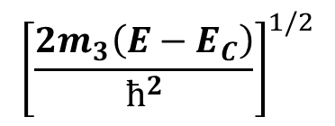
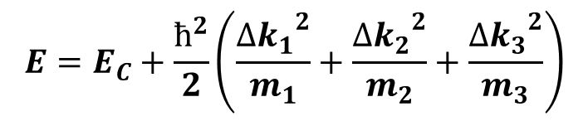
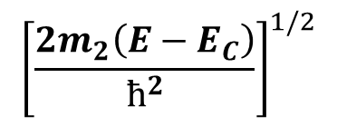

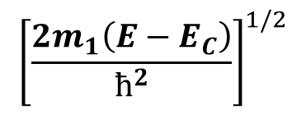



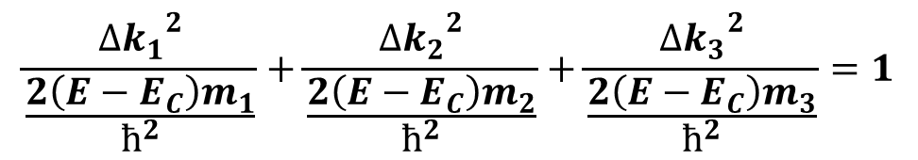

4.1.1 导带状态密度N_{C}(E)
$$E=E_{C}+\frac{ħ^{2}}{2}\left(\frac{∆{k_{1}}^{2}}{m_{1}}+\frac{∆{k_{2}}^{2}}{m_{2}}+\frac{∆{k_{3}}^{2}}{m_{3}}\right)$$
$$∆k_{i}=k_{i}−k_{i0}$$
$$k_{2}$$
$$\frac{∆{k_{1}}^{2}}{\frac{{2\left(E−E_{C}\right)m}_{1}}{ħ^{2}}}+\frac{∆{k_{2}}^{2}}{\frac{2\left(E−E_{C}\right)m_{2}}{ħ^{2}}}+\frac{∆{k_{3}}^{2}}{\frac{2\left(E−E_{C}\right)m_{3}}{ħ^{2}}}=1$$
$$E{−E}_{C}$$
$$k_{1}$$
$$k_{3}$$
$${\left[\frac{2m_{1}\left(E−E_{C}\right)}{ħ^{2}}\right]}^{1/2}$$
$${\left[\frac{2m_{2}\left(E−E_{C}\right)}{ħ^{2}}\right]}^{1/2}$$
$${\left[\frac{2m_{3}\left(E−E_{C}\right)}{ħ^{2}}\right]}^{1/2}$$
Notes:
将m1，m2，m3代入到泰勒展开式中，就可以得到能量与detak1平方，detak2平方，deitak3平方之间的关系式，█。变化一下这个公式，我们得到一个椭球方程公式█，可以写出椭球的半径表示式█。在这个倒空间的椭球面上█，能量都是相同，为E-EC，形成一个等能面。这个椭球面包含的倒空间体积内，包含了从EC到E-EC范围内的状态。如果能量变化ΔE，状态数的变化量就是椭球体积变化量范围内的状态数。

Slide 9

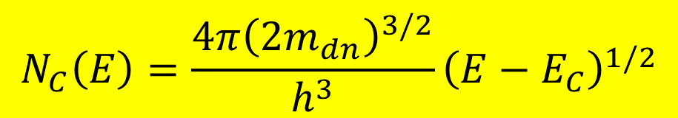
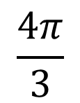
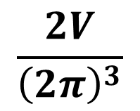



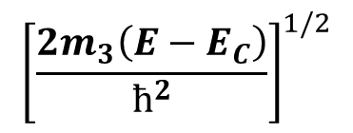
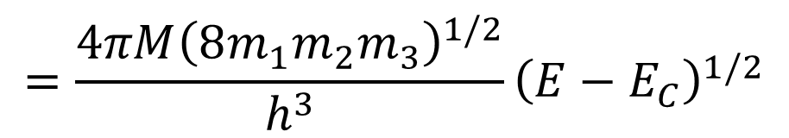
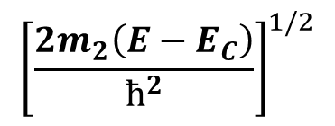


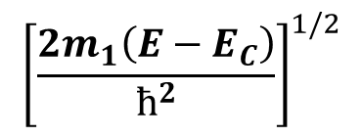
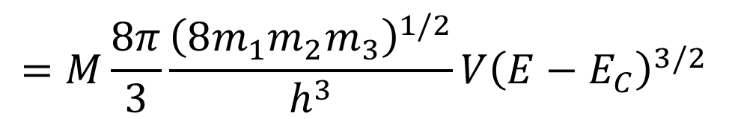
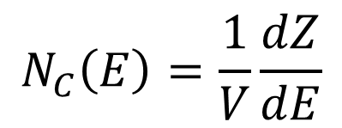
4.1.1 导带状态密度N_{C}(E)
$$\frac{2V}{{\left(2π\right)}^{3}}$$
$$\frac{4π}{3}$$
$${\left[\frac{2m_{1}\left(E−E_{C}\right)}{ħ^{2}}\right]}^{1/2}$$
$${\left[\frac{2m_{2}\left(E−E_{C}\right)}{ħ^{2}}\right]}^{1/2}$$
$${\left[\frac{2m_{3}\left(E−E_{C}\right)}{ħ^{2}}\right]}^{1/2}$$
$$M$$
$$=M\frac{8π}{3}\frac{{\left(8m_{1}m_{2}m_{3}\right)}^{1/2}}{h^{3}}V{\left(E−E_{C}\right)}^{3/2}$$
$$Z$$
$$E$$
$$N_{C}\left(E\right)=\frac{1}{V}\frac{dZ}{dE}$$
$$=\frac{4πM{\left(8m_{1}m_{2}m_{3}\right)}^{1/2}}{h^{3}}{\left(E−E_{C}\right)}^{1/2}$$
$$E_{C}$$
$$N_{C}\left(E\right)$$
$$m_{dn}=M^{2/3}{\left(m_{1}m_{2}m_{3}\right)}^{1/3}$$
导带电子状态密度有效质量。
$$N_{C}\left(E\right)=\frac{4π{\left(2m_{dn}\right)}^{3/2}}{h^{3}}{\left(E−E_{C}\right)}^{1/2}$$
大连理工大学 张贺秋
Notes:
倒空间中等能面包含的体积即为椭球的体积█。乘以倒空间中单位体积的电子状态密度█，如果能量的极小值不在k=0处，则由于晶体的对称性，导带极小值有多个能谷，再乘以能谷数M█，就是倒空间等能面E-Ec范围内电子状态数量。整理此公式，用大写字母Z表示导带底能量倒等能面E-Ec范围内的电子状态数█,得到Z的表达式█。用Nc表示导带底附近的单位体积带位能量范围内的电子状态密度，则NC表示为█，代入Z对能量的求导结果，就得到了导带状态密度公式█，可以看出导带底附近的电子状态密度与能量之间具有抛物线关系█。再定义mdn等于█$m_{dn}=M^{2/3}{\left(m_{1}m_{2}m_{3}\right)}^{1/3}$，mdn称为导带电子状态密度有效质量。则获得导带电子状态密度公式：█，注意：公式中的约化普朗克常数改为了普朗克常数。这个公式与自由电子状态密度表示式类似，只是公式中用电子状态密度有效质量代替了电子的惯性质量。

Slide 10



4.1.1 导带状态密度N_{C}(E)
z
$$\overset{⃑}{k}$$
X
$$\overset{⃑}{j}$$
y
<100>
L
$$\overset{⃑}{i}$$
x
<111>
Notes:
此处要说明一下，对于Si，导带极小值在第一布里渊区内部等价的六个100方向上，能谷M值为6.而Ge的导带极小值在第一布里渊区8个等价的111方向的第一布里渊区边界。其能谷值是8吗？来看一下。Si的导带极小值在第一布里渊区内部的等价100轴上，则选k1，k2，k3从导带极小值处的k0点出发，其中一个方向沿着100方向，另外两个方向与100方向垂直，则在导带极小值附近的等能面都在第一布里渊区内部█。但是对于Ge，导带极小值在等价的111方向的第一布里渊区边界L点，选k1，k2，k3是从导带极小值点，即L点出发互相垂直的三个方向，如果选择111方向和与111垂直的两个方向█，那么等能面的一半在第一布里渊区内，一半在第二布里渊区。我们知道，只要在第一布里渊区中选择k值，就可以包含能带中的所有状态。所以在第二布里渊区的一半等能面需要舍去。则有八个等价方向，舍去一半，有效的能谷的个数就为4.

Slide 11
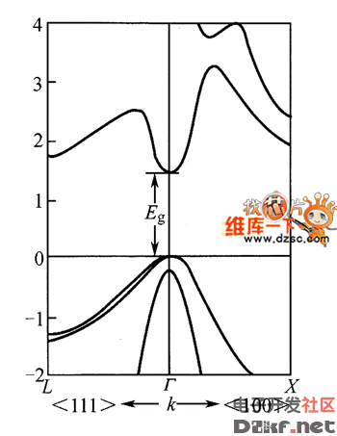
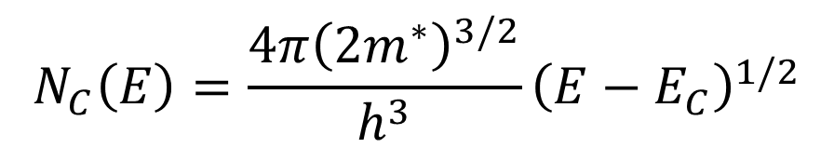
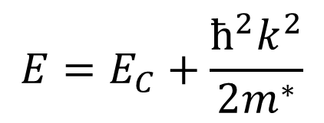
4.1.1 导带状态密度N_{C}(E)
GaAs
$$E=E_{C}+\frac{ħ^{2}k^{2}}{2m^{∗}}$$
$$N_{C}\left(E\right)=\frac{4π{\left(2m^{∗}\right)}^{3/2}}{h^{3}}{\left(E−E_{C}\right)}^{1/2}$$
大连理工大学 张贺秋
Notes:
如果导带极小值发生在布里渊中心，例如GaAs这样的直接带隙半导体，常常属于这种情况。则导带只有一个能谷，M=1。如GaAs这样的立方晶系材料，根据能带的对称性，在导带最小值处的能谷附近，等能面为球面。电子的能量与k之间的关系可以写为█，则可以推导出导带极小值附近的电子状态密度公式。█从公式可以看出，导带极小值在布里渊区中心的导带状态密度有效质量与导带底有效质量相同。

Slide 12
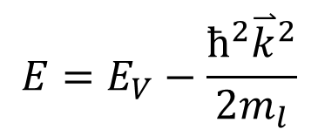
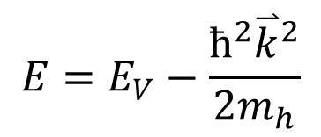

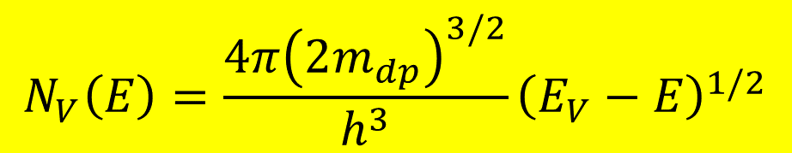



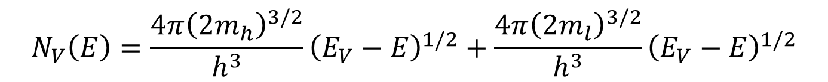
4.1.2价带状态密度N_{V}(E)
$$E=E_{V}−\frac{ħ^{2}{\overset{⃑}{k}}^{2}}{2m_{h}}$$
$$E=E_{V}−\frac{ħ^{2}{\overset{⃑}{k}}^{2}}{2m_{l}}$$
Si
$$N_{V}\left(E\right)=\frac{4π{\left(2m_{h}\right)}^{3/2}}{h^{3}}{\left(E_{V}−E\right)}^{1/2}+\frac{4π{\left(2m_{l}\right)}^{3/2}}{h^{3}}{\left(E_{V}−E\right)}^{1/2}$$
$${m_{dp}}^{3/2}={m_{h}}^{3/2}+{m_{l}}^{3/2}$$
$m_{dp}$称价带空穴状态密度有效质量。
$$m_{h}$$
$$m_{l}$$
$$N_{V}\left(E\right)=\frac{4π{\left(2m_{dp}\right)}^{3/2}}{h^{3}}{\left(E_{V}−E\right)}^{1/2}$$
大连理工大学 张贺秋
Notes:
分析价带状态密度与分析导带状态密度思路是基本一致的。对于常见的半导体材料，价带顶，也就是价带极大值在布里渊区中心，k等于0点。图中显示的是Si的能谱曲线，能量低的两条曲线是价带的能谱。可以看出相对于导带的能谱，价带的能谱更加复杂。价带能谱的形成受到了电子的自旋和轨道耦合作用。也就是电子自旋磁场和电子绕原子核运动产生磁场之间的相互作用。这样使得价带，在k=0处有两个能带，轻空穴带和重空穴带在k=0处能量重合。
所谓轻空穴带，就是在价带顶附近空穴有效质量小█，而重空穴带的空穴有效质量大█。可以比较一下，轻空穴带价带顶处的曲率半径小，重空穴带价带顶处的曲率半径大，也就是说曲率半径大的有效质量大，曲率半径小的有效质量小。
由于在k=0处轻空穴带和重空穴带的能量重合，在价带顶附近的等能面是扭曲的曲面。为了处理问题方便，将两个能带分开来处理，得到的结果偏差不大。这样就与处理导带底在k=0处的情况类似。价带顶附近的重空穴带和轻空穴带对应的等能面都看作球面。就可以给出重空穴带和轻空穴带价带顶附近的能量公式█ █。公式中mh和ml分别为重空穴带价带顶附近空穴有效质量和轻空穴带价带顶附近空穴有效质量。注意此处不是电子有效质量，而是空穴有效质量。公式中是价带顶能量减去k的平方项。
如此，按照导带状态密度处理方法，能够得到价带顶附近的状态密度公式。用NV表示价带顶附近状态密度，则价带顶附近状态密度包括重空穴带和轻空穴带引起的状态密度之和。此处同样引入一个参数mdp█，设mdp二分之三次方等于重空穴带有效质量二分之三次方和轻空穴带有效质量二分之三次方之和，mdp称为价带空穴密度有效质量。就得到与导带状态密度公式类似的价带状态密度公式。同样，价带状态密度与能量之间是抛物线关系。注意，公式中是EV-E，而导带状态密度公式中是E-Ec。

Slide 13
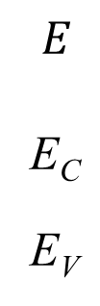
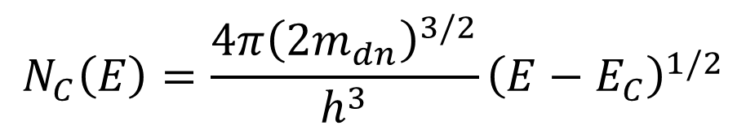
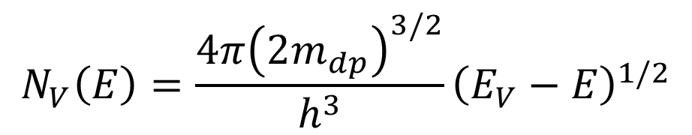


4.1状态密度
$$E$$
E_{C}
E_{V}
$$N_{C}\left(E\right)=\frac{4π{\left(2m_{dn}\right)}^{3/2}}{h^{3}}{\left(E−E_{C}\right)}^{1/2}$$
$$N_{C}\left(E\right)$$
$$N_{V}\left(E\right)=\frac{4π{\left(2m_{dp}\right)}^{3/2}}{h^{3}}{\left(E_{V}−E\right)}^{1/2}$$
$$N_{V}\left(E\right)$$
状态密度与能量关系
大连理工大学 张贺秋
Notes:
画出状态密度与能量的关系曲线，导带状态密度和价带状态密度与能量之间的关系都是抛物线关系。已经求出导带状态密度和价带状态密度，下面将考察费米分布函数和费米能级。

